Slide 1
ΘΡΗΣΚΕΥΤΙΚΑ
Υπεύθυνος καθηγητής : κ. Καπετανάκης
Μαθητής : Γιώργος Βέλης

Slide 2
Σελίδα 110 Εργασία στην τάξη 7
Διαβάστε τη φράση στο ειλητάριο που κρατάει ο προφήτης. Δικαιολογήστε τον τίτλο του μαθήματος.

Slide 3
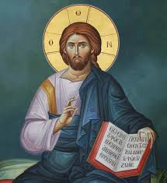
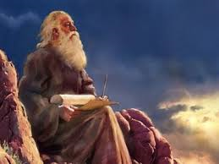
Απάντηση
Πάνω στο ειλητάριο υπάρχει η φράση : « ιδού η παρθένος εν γαστρί έξει ».
Ο τίτλος του μαθήματος λέει : « Ησαΐας : Ο προφήτης του Εμμανουήλ », που ισχύει καθώς ο Ησαΐας προφήτευσε σχεδόν οτιδήποτε συνέβη αργότερα στον Ιησού.

Slide 4
Ευχαριστώ για την προσοχή σας Γιώργος Βέλης

